Slide 1
سیستم تورنکو و سیستم jk

Slide 2
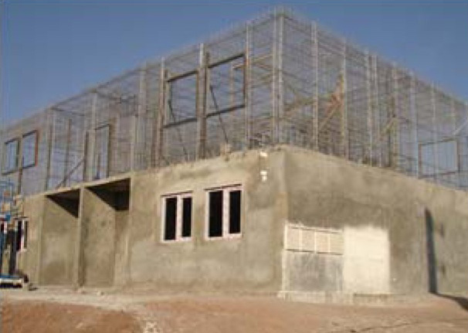
JK معرفي سيستم
يك تكنولوژي جديد و انقلابي در صنعت ساختمان سازي است كه در سال 1984 توسط مهندسJoseph Keeferدر كشور فرانسه متولدشده و هم اكنون به عنوان يك روش ساخت و ساز سريع و مقاوم در عرصه بين المللي مورد بهره برداري قرار مي گيرد . اين فن آوري از بافت فولاد تقويت شده متشكل است كه با تزريق بتن سبك به درون اين بافت ، استحكام و يكپارچگي منحصر به فردي براي هر نوع سازه به وجودمي آورد به همين دليل نيازي به اسكلت بندي ندارد . همچنين سازه هاي فولادي به طور كامل در محل پروژه تكميل شده و براي نصب به محل ساختمان انتقال داده مي شوند.

Slide 3
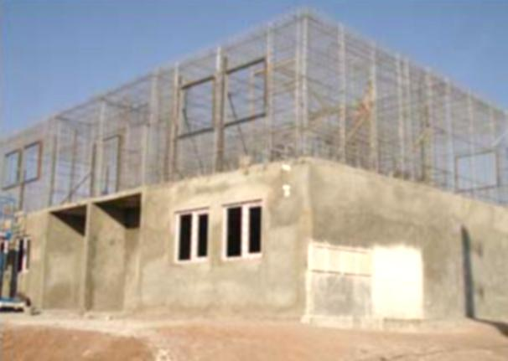
آزمايشات جهاني نشان مي دهند سازه هاي اين تكنولوژي در مقابل زلزله ، سيل ،طوفان و حريق كاملا مقاوم هستند. و از اين جهات مورد تأييد مركز مطالعات ساختمان و عمران فرانسه ، مركز عالي فنون ساختمان فرانسه ، شركت ملي راه آهن فرانسه ، وزارت تجهيزات فني تونل فرانسه و همچنين مركز تحقيقات ساختمان و مسكن ايران مي باشد .علاوه بر مزيت هاي بالا ، صرفه جويي در مصرف بتن ، عدم نياز به نيروي انساني متخصص و پرتعداد ، كاهش نياز به تجهيزات سنگين و پيچيده و ... باعث شده اين تكنولوژي از سوي مراجع جهاني چون يونسكو به عنوان يك تكنولوژي برتر درزمينه ساخت و ساز سريع مورد تقدير قرارگيرد .

Slide 4
مزيت ها و تمايزات
• اين اختراع نيازي به مصالح سنتي چون تيرآهن – سفال – آجر – شن و ... ندارد
• در صورت استفاده از بتن سبك تركيبي به همراه پلي استايرن نيازي به عايق كاري نيز نخواهد بود
• اجراي بسيار سريع (بسته به نوع سازه از 2 هفته تا 3هاي انبوه سازي)
• صرفه اقتصادي بالا و كاهش هزينه ها و ريسك سرمايه گذاري درنتيجه پايين آمدن زمان اجرا
• سهولت در تعبيه لوله و سيم كشي داخل سازه
• عدم نياز به اسكلت بندي و چارچوب
• يكپارچه بودن بدنه سازه
• عدم نياز به نيروي انساني متخصص
• قابليت اجرا در طرح هاي معماري متنوع

Slide 5
• كاهش استفاده از تجهيزات پيچيده و ماشين آلات سنگين
• استفاده از بتن سبك با فرمول اختصاصي
• مقاومت بالاي مكانيكي ، كاملاً ضد زلزله
• مقاوم در برابر سيل و طوفان
• سه برابر سبكتر از سازه هاي متداول
• مقاوم در برابر رطوبت
• عايق صوت (دو برابر بيشتر از مصالح سنتي چون آجر)
• عايق حرارت (هفت برابر بيشتر از مصالح سنتي)
• داراي تأييديه هاي بين المللي
• با ثبات در مقابل تهديدات شيميائي
• كيفيت و دوام بالاي سازه
• عمر طولاني سازه ها ( حداقل برابر با سازه هاي بتن آرمه )
• كاهش پرت مصالح ساختماني
• صرفه جويي در مصالح به كار رفته در بتن

